Slide 1

B2B Content Marketing Mapping
As 7 Fases do Processo de Compra Empresarial
&
Conhecer o Comprador Empresarial
(inclui exemplo Persona)
Maria Spínola
B2B Content Marketing Mapping & Copywriting
http://www.mariaspinola.com
maria@mariaspinola.com
+351 91 293 05 19

Slide 2
7 Fases
Processo
Compra
Empresarial

Slide 3
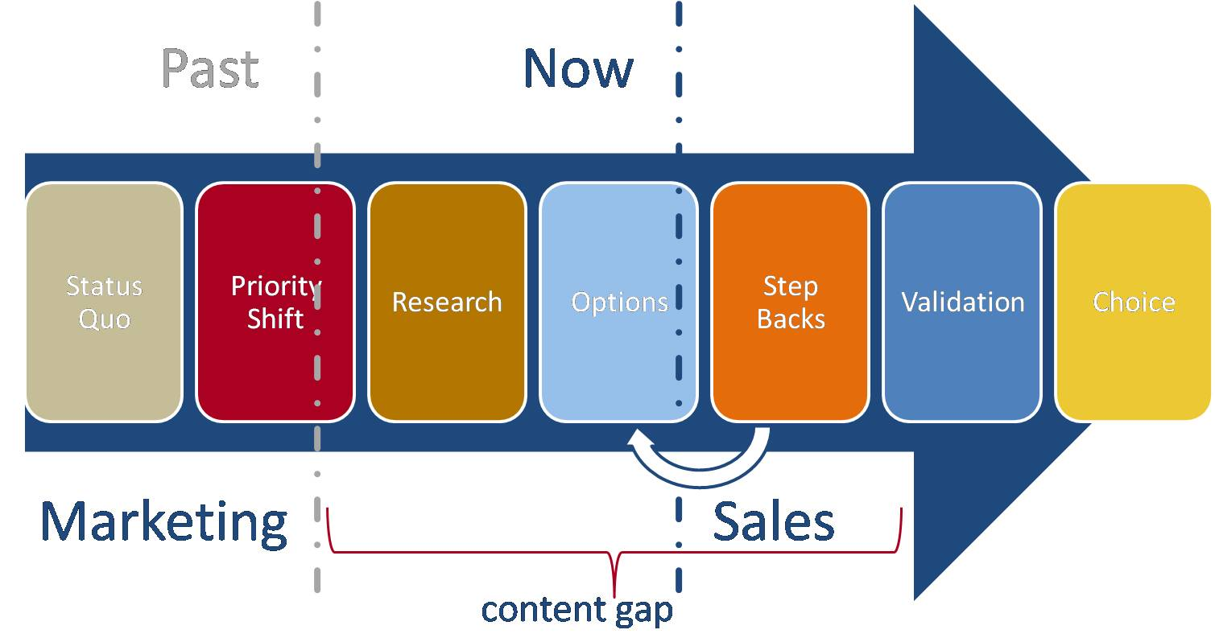
7 Fases Processo Compra Empresarial
Fonte: "eMarketing Strategies for the Complex Sale"

Slide 4
Status Quo
Status
Quo
Prioridade
Pesquisa
Opções
Recuar
Validar
Escolha
O comprador enfrenta actualmente um problema, limitação ou obstáculo, mas ainda não está activamente à procura de soluções.

Slide 5
Prioridade
Status
Quo
Prioridade
Pesquisa
Opções
Recuar
Validação
Escolha
O comprador está activamente interessado em obter informação sobre a mudança que é necessário executar, de modo a eliminar o problema.
Necessita de saber qual é o impacto estratégico dessa mudança e tem de escolher uma direcção a explorar.

Slide 6
Pesquisa
Status
Quo
Prioridade
Pesquisa
Opções
Recuar
Validar
Escolha
Comprometido a resolver o problema
Construir um plano de acção
Procura especialistas no assunto
Procura resultados possíveis e realísticos

Slide 7
Opções
Status
Quo
Prioridade
Pesquisa
Opções
Recuar
Validar
Escolha
Já construiu o plano de acção
Sente confiança nos conhecimentos que adquiriu
Constrói a lista de opções viáveis

Slide 8
Recuar
Status
Quo
Prioridade
Pesquisa
Opções
Recuar
Validar
Escolha
Identificou a sua empresa como uma opção viável mas.... novas informações, ou dúvidas, introduziram hesitação e necessidade de reavaliação

Slide 9
Validar
Status
Quo
Prioridade
Pesquisa
Opções
Recuar
Validar
Escolha
Antes da decisão final de compra, o comprador precisa ter a certeza de que as suas suposições, em relação à sua empresa, são verdadeiras

Slide 10
Escolha
Status
Quo
Prioridade
Pesquisa
Opções
Recuar
Validar
Escolha
O comprador está pronto para efectuar a compra

Slide 11
Status Quo → Prioridade
Status
Quo
Prioridade
Pesquisa
Opções
Recuar
Validar
Escolha
Perguntas:
Porque deveria mudar?
O que pode acontecer se eu não fizer nada?
Que factores podem forçar-me a resolver esse problema?
Qual o impacto desse problema na minha indústria?
Como estão os meus colegas e concorrentes a resolver esse problema?

Slide 12
Status Quo → Prioridade
Status
Quo
Prioridade
Pesquisa
Opções
Recuar
Validar
Escolha
Pensamentos:
Mudar é difícil - não vale o risco.
Não temos orçamento.
Temos tudo sob controlo.
Não podemos permitir que os nossos concorrentes ganhem vantagem.

Slide 13
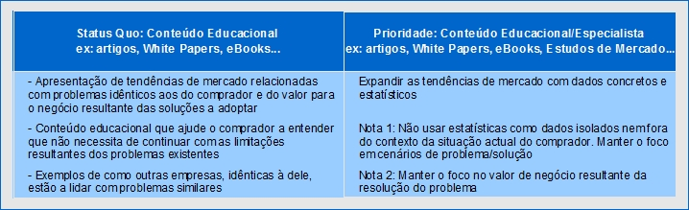
Status Quo → Prioridade
Status
Quo
Prioridade
Pesquisa
Opções
Recuar
Validar
Escolha
Tipos de Conteúdos:

Slide 14
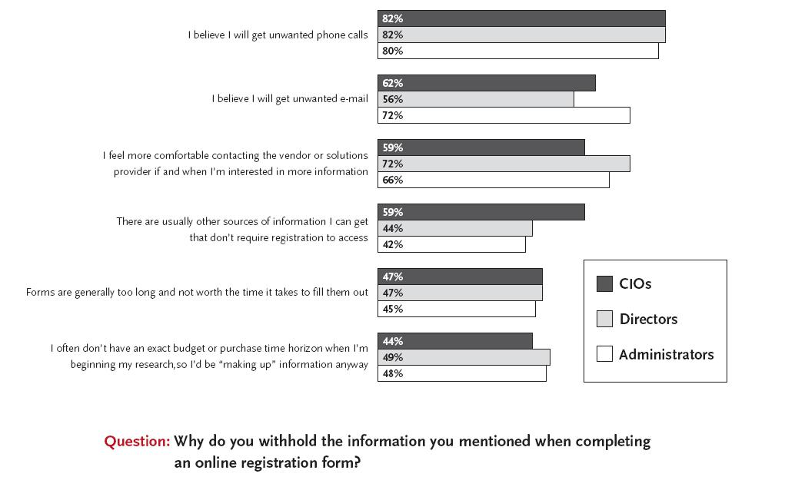
Status Quo → Prioridade
Pedir dados de registo?
Status
Quo
Fonte: The Google/TechTarget Behavioural Research: Phase

Slide 15
Pesquisa → Opções
Status
Quo
Prioridade
Pesquisa
Opções
Recuar
Validar
Escolha
Perguntas:
O que necessito de saber para resolver o problema?
Quais são as boas práticas de referência?
Quem pode adicionar mais valor ao projecto?
Qual a opinião dos meus colegas/superiores?
Quais são as opções e alternativas possíveis?

Slide 16

Pesquisa → Opções
Pensamentos:
O que obtenho para além da solução?
Status
Quo
Ajuda-me a obter consenso de opinião junto dos meus colegas/superiores

Slide 17
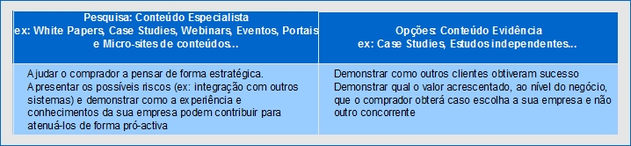
Pesquisa → Opções
Conteúdos:
Status
Quo
“Cerca de 85% dos entrevistados responderam que conteúdos, que demonstram liderança de pensamento, são determinantes no processo de selecção de fornecedores a considerar” - ITSMA, 2010.

Slide 18
Recuar
Prioridade
Pesquisa
Opções
Recuar
Validar
Escolha
Status
Quo
NÃO irão efectuar nenhuma compra até que:
NÃO irão efectuar nenhuma compra até que:
Reconheçam todo o conjunto de problemas e entendam todas as suas interdependências
Explorem todas as soluções “familiares” e internas

Slide 19
Opções <- Recuar
Status
Quo
Prioridade
Pesquisa
Opções
Recuar
Validar
Escolha
Perguntas:
E se não funciona conforme prometido?
E se os utilizadores finais não adoptarem a solução?
Como realinhar os processos de negócio afectados pela solução?

Slide 20
Opções <- Recuar
Status
Quo
Prioridade
Pesquisa
Opções
Recuar
Validação
Escolha
Pensamentos:
Mostrem-me os resultados obtidos por outros clientes;
Ajudem-me a convencer o meu CIO sobre o TCO;
Preciso de provas de que isto não irá sobrecarregar o departamento de informática.

Slide 21


Opções <- Recuar
Conteúdos:
Status
Quo
Comercial
“Os comerciais são incapazes de pôr de lado os argumentos genéricos de vendas de modo a terem uma conversa mais profunda com seus potenciais e actuais clientes ” - IDC's 2010 Buyer Experience Study

Slide 22
Validação → Escolha
Status
Quo
Prioridade
Pesquisa
Opções
Recuar
Validar
Escolha
Perguntas:
Porque devo confiar na sua empresa? O que a difere dos restantes concorrentes?
Para além do orçamento inicial, qual é o custo total do projecto?
Qual é o retorno sobre o investimento?
A sua empresa tem capacidade de acompanhar as minhas necessidades futuras?

Slide 23
Validação → Escolha
Status
Quo
Prioridade
Pesquisa
Opções
Recuar
Validar
Escolha
Pensamentos:
O que pode acontecer de errado? E qual será a resposta da sua empresa, caso isso aconteça?
De que maneira a escolha desta solução irá afectar a minha situação profissional?

Slide 24
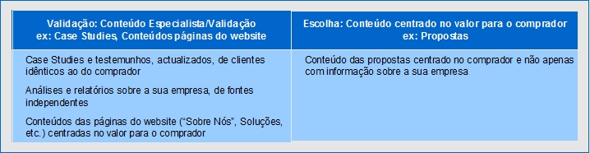
Validação → Escolha
Conteúdos:
Status
Quo
“73% dos executivos consideram que exemplos de casos de sucesso de outros clientes são recursos valiosos na validação da decisão de compra” - Demand Gen Report

Slide 25
Em Resumo
De modo a facilitarem a decisão de compra, os conteúdos devem:
- Ser relevantes para o comprador - de acordo com cada fase do processo de compra
- Incentivar a progressão do comprador - fase seguinte do processo de compra
- Reverter os recuos do comprador
- Validar as crenças do comprador
- Motivar a decisão de compra

Slide 26
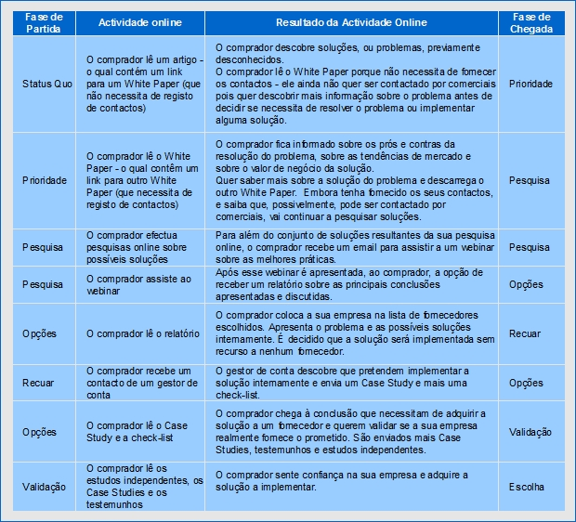
Exemplo de Content Marketing Mapping

Slide 27
Conhecer Melhor o Comprador Empresarial

Slide 28

Tipos de Decisores

Slide 29


“2 Grandes” Influenciadores
Utilizador
Comprador

Slide 30

Decisor Utilizador
Comprar =
ter acesso aos recursos que permitem o aumento da eficiência

Slide 31

Decisor Comprador
Comprar =
lógica + eliminar riscos

Slide 32
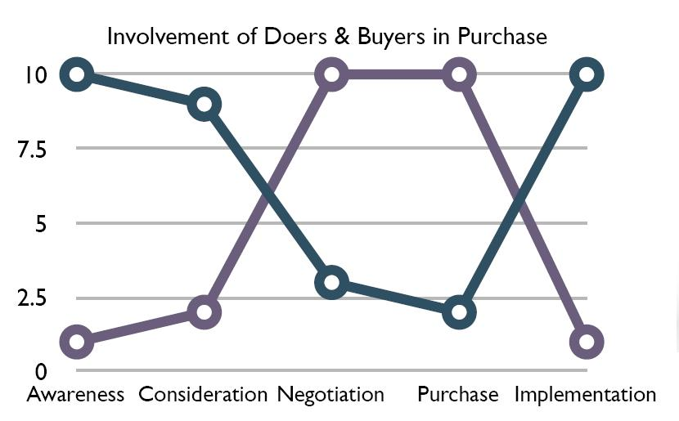
Utilizador/Comprador
Utilizador
Comprador
Fonte: "BuyerSphere Research Project"

Slide 33


Se a Compra...
SUCESSO
FRACASSO
Utilizador
Comprador

Slide 34

Conflito Comprador/Utilizador
Em 99% das compras empresariais, o que está em jogo é “salvar a pele” - The BuyerSphere Project

Slide 35
Desenvolver
Persona

Slide 36
Desenvolver Persona
Responsabilidades
Objectivos
Negócio &
Métricas
Desafios
Externos
Estratégias &
Iniciativas
Desafios
Internos
Interfaces
Principais
“Crenças” =>
Status Quo
Impulsionadores
Mudança
Inibidores
Mudança

Slide 37
Vice Presidente Comercial
Liderança de toda
a equipa comercial
Responsável:
- vendas internas
- operações comerciais
- suporte pré-vendas
Responsabilidades
Liderança vendas
de novos produtos

Slide 38
Vice Presidente Comercial
Desenvolvimento
Pipeline:
- novos prospects
- apresentações
- propostas
Principal Objectivo:
Atingir os “números”
Taxa de
penetração
clientes
% de perdas para
a concorrência
Objectivos
Negócio &
Métricas
% de vendas de
cada elemento da
equipa de vendas

Slide 39
Vice Presidente Comercial
Estado da
economia
Mudanças
hábitos
compra
Movimentações
concorrentes
Desafios
Externos
Ciclos de
compras mais
longos
Comoditização

Slide 40
Vice Presidente Comercial
Implementar
programas
geração leads
Contratar
“super-vendedores”
Estratégias &
Iniciativas
Alianças
Parcerias
Usar tecnologia
para aumentar
produtividade

Slide 41
Vice Presidente Comercial
Atrasos
desenvolvimento
produtos
Obter orçamento
formação
“Luta” convencer
os comerciais
usar CRM
Desafios
Internos
Comerciais não
querem aprender
Rotação elevada
de gestores de conta

Slide 42
Vice Presidente Comercial
Director
regional
comercial
Serviço
Apoio Cliente
Interfaces
Principais
CEO
Marketing

Slide 43
Vice Presidente Comercial
Taxa de 40%
rotação
comerciais
Já existe
formação
interna
“Crenças” =>
Status Quo
Penetração
novas contas
mais difícil
Apenas 50%
comerciais
atingem metas

Slide 44
Vice Presidente Comercial
Poucos clientes novos
“Luta” por
atingir
quotas
Impulsionadores
mudança
Grandes perdas para a concorrência
Reconhecimento lacuna entre mercado/competências

Slide 45
Vice Presidente Comercial
Demasiado ocupados a atingir as quotas
Insucessos anteriores
Inibidores
mudança
Projectos mais prioritários
Elementos externos são vistos como ameaça pelos elementos internos

Slide 46
Muito Obrigada
As 7 Fases do Processo de Compra Empresarial
&
Conhecer o Comprador Empresarial
(inclui exemplo Persona)
Maria Spínola
B2B Content Marketing Mapping & Copywriting
http://www.mariaspinola.com
maria@mariaspinola.com
+351 91 293 05 19

